Slide 1
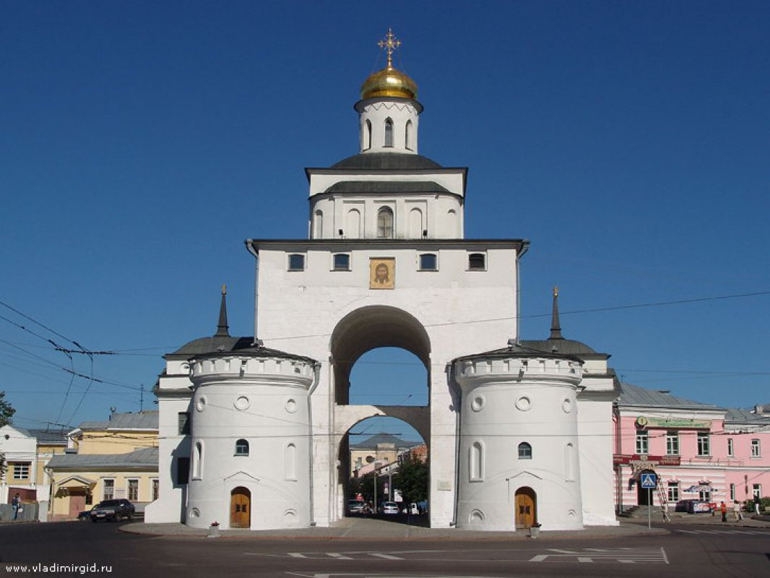
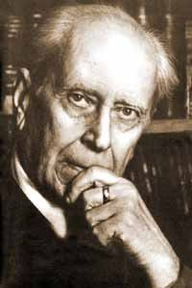
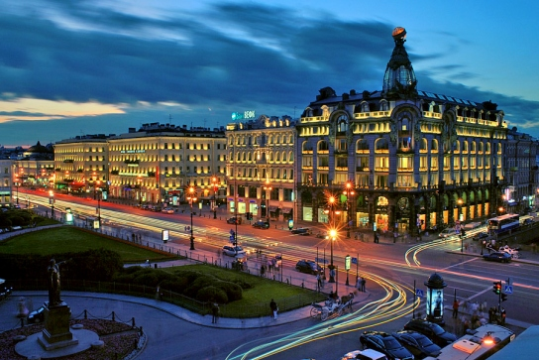
ЭКОЛОГИЯ КУЛЬТУРЫ И ЗОЛОТОЕ СЕЧЕНИЕ
«Победит добро, победит нравственное начало!…»

Slide 2
Дмитрий Сергеевич Лихачёв:
«Человек строит свой дом – культуру. Сюда входят привычки, обыкновения, занятия, всё им создаваемое вокруг себя – в чём он живёт и что следует называть культурой в широком смысле этого слова, включая науку, технику, религию и пр.
Изучая экологию культуры, необходимо обратить внимание, что экологические катастрофы захватывают собой чрезвычайно широкие сферы культуры (вывоз культурных ценностей, высокая плата за вход в музеи, библиотеки, обеднение лексики русского языка, современное кино, репертуар театров, частично музыка и т.п.).
Погибнуть человечество и природа могут не только биологически вместе с уничтожением всего живого, но и духовно, вследствие гибели культуры.»

Slide 3
-Не должно быть слепых к красоте, глухих к слову и настоящей музыке, чёрствых к добру, беспамятных к прошлому. А для этого нужны знания.

Slide 4
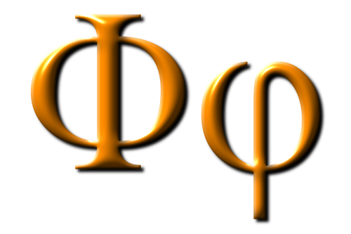
Если разделить любой отрезок на 2 части так, чтобы отношение большей части отрезка к целому было равно отношению меньшей части к большей, получим золотое сечение.
AC : AB = CB : AC = 0,618…
AB : AC = AC : CB = 1,618…

Slide 5
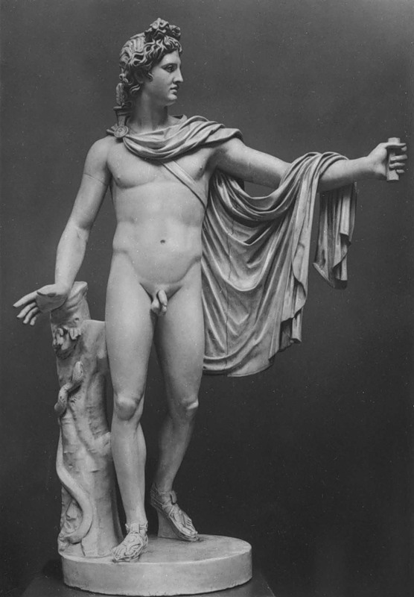
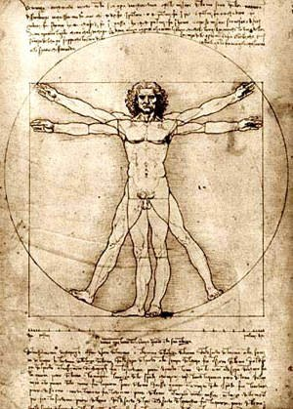
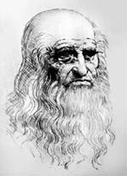
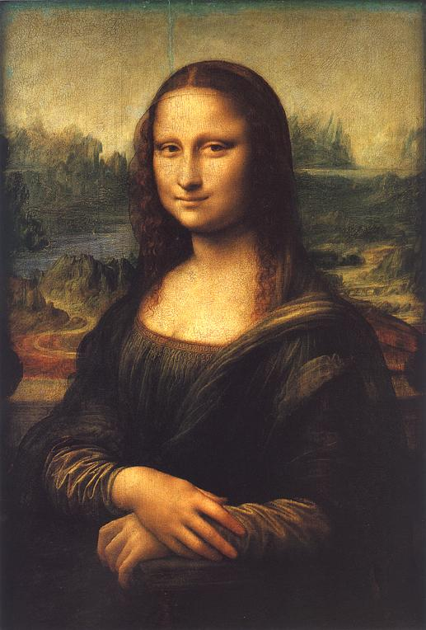

Slide 6
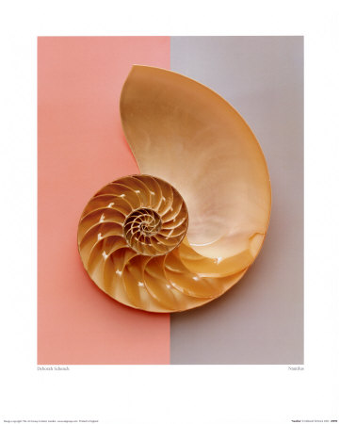
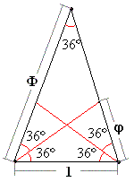
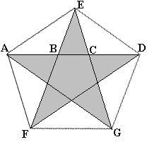
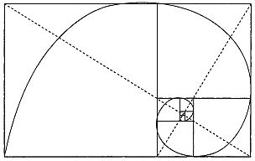
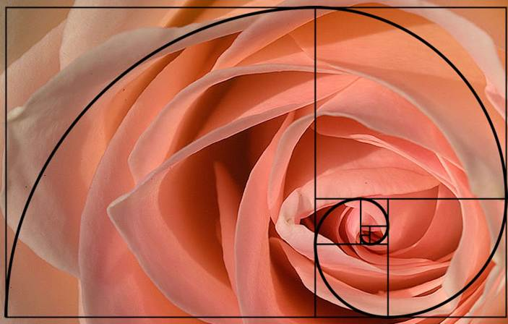

Slide 7
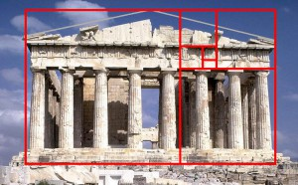
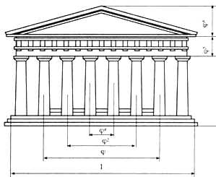
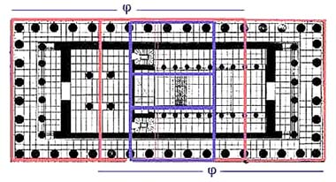

Slide 8
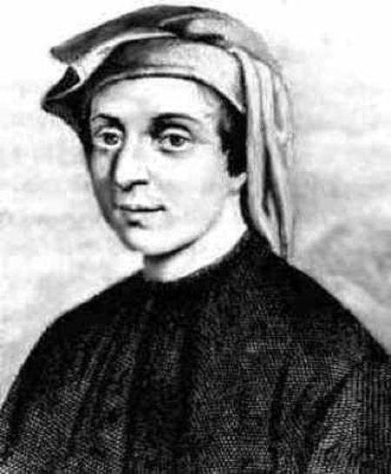
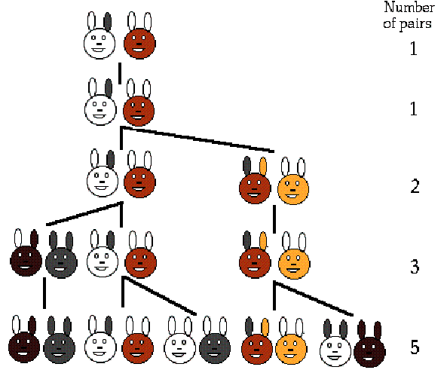
Числа Фибоначчи
0,1,1,2,3,5,8,13,21,34,55,89,...

Slide 9
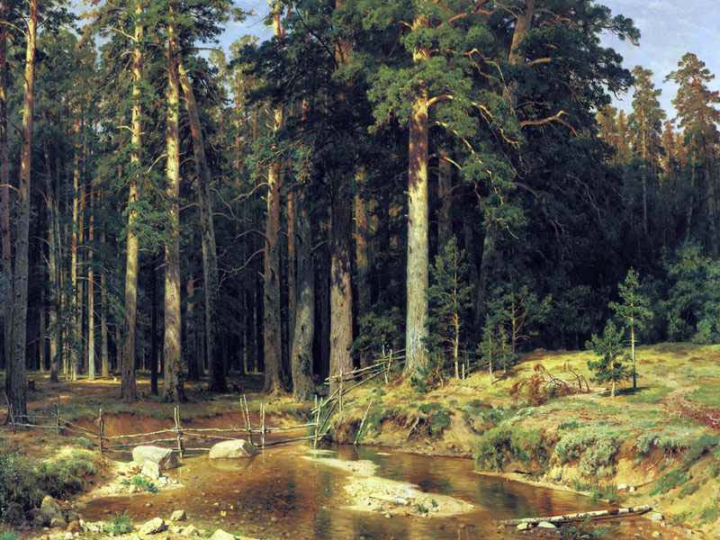
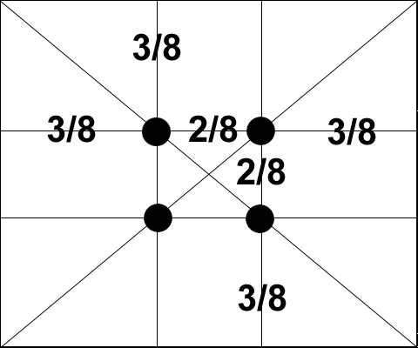
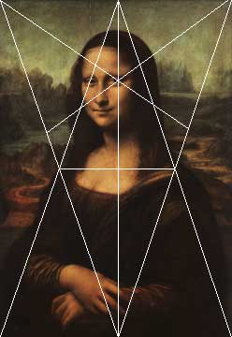
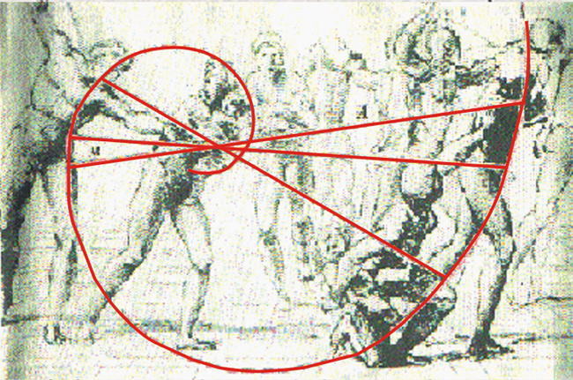

Slide 10
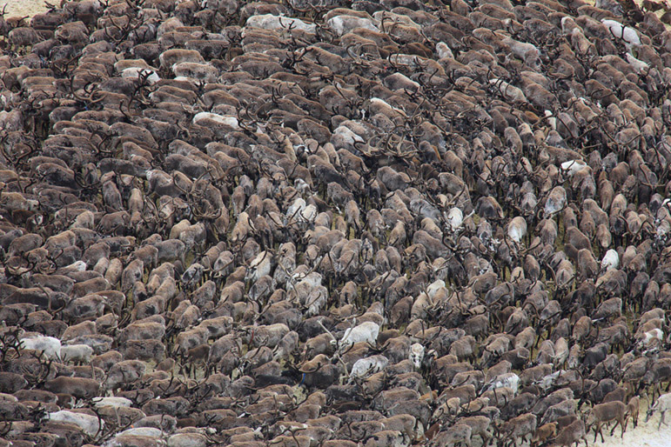
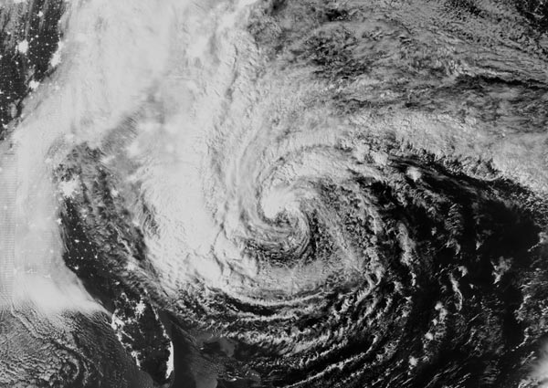
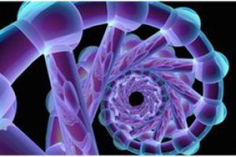
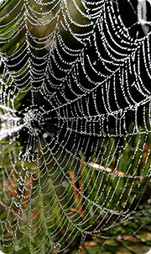

Slide 11
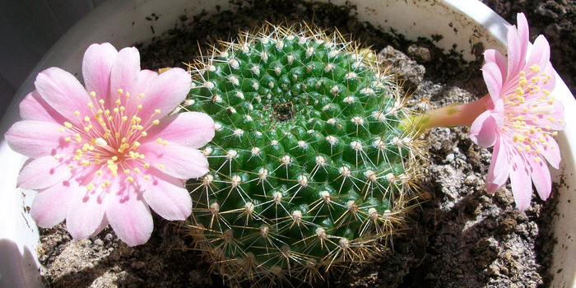
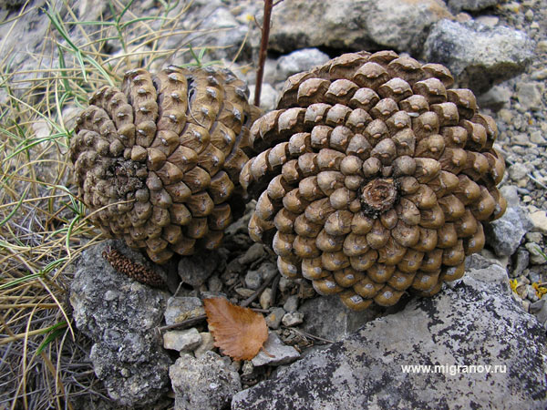
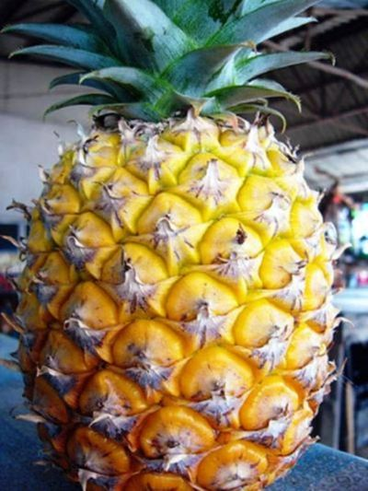

Slide 12
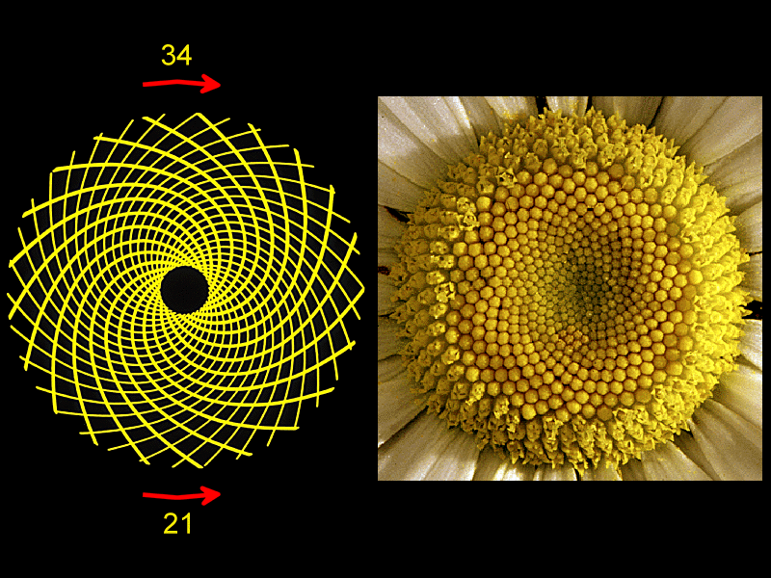
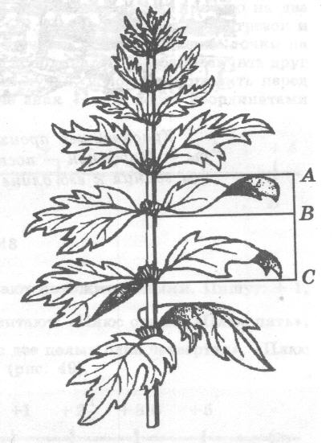
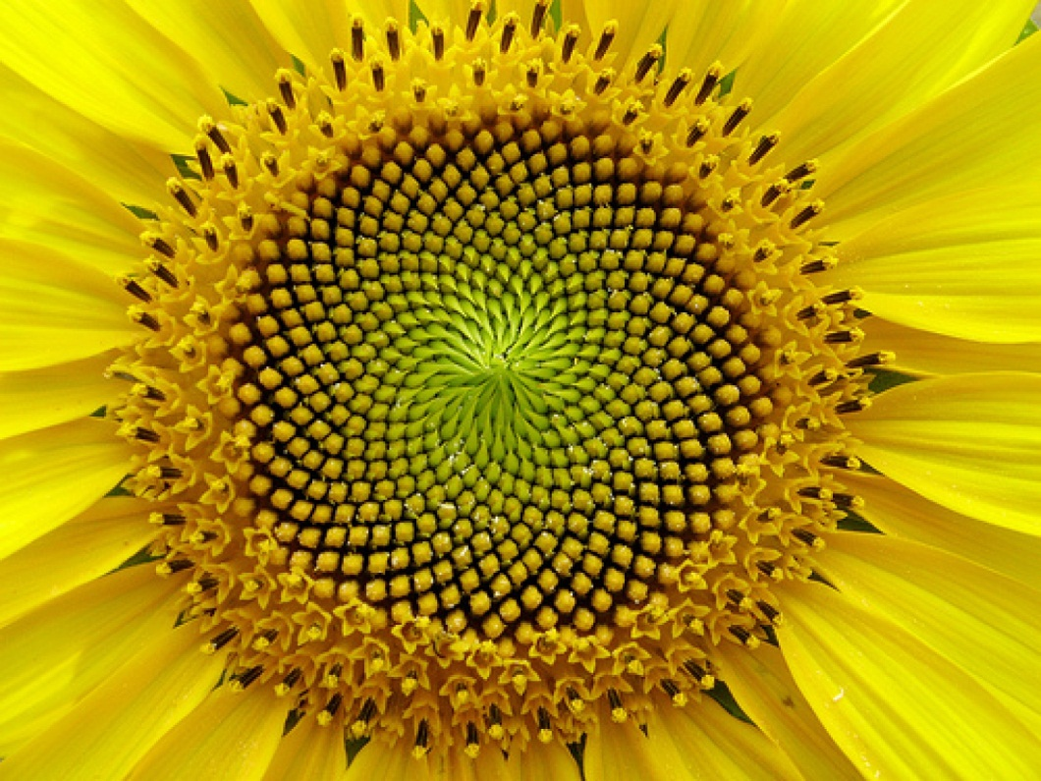
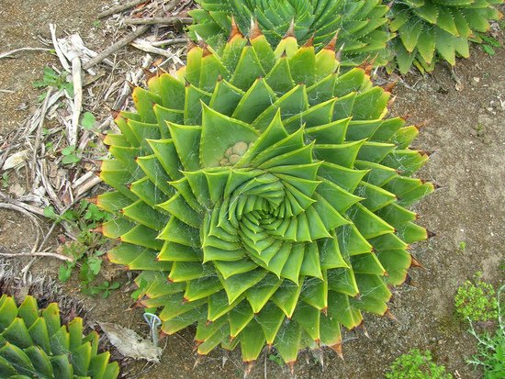

Slide 13
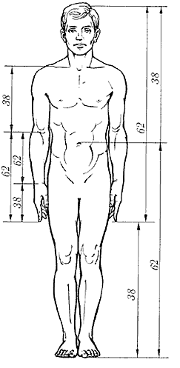
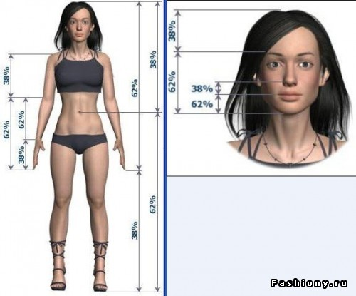
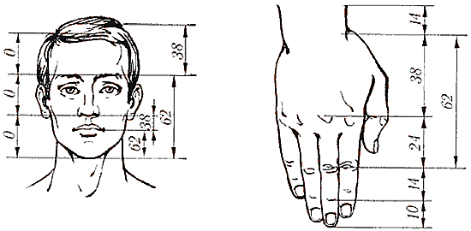

Slide 14
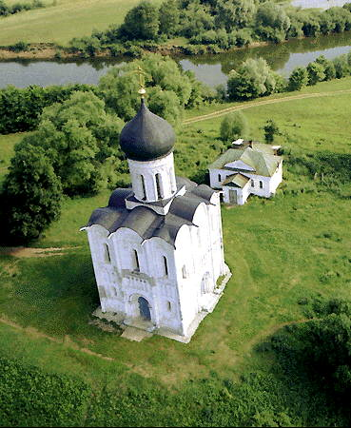
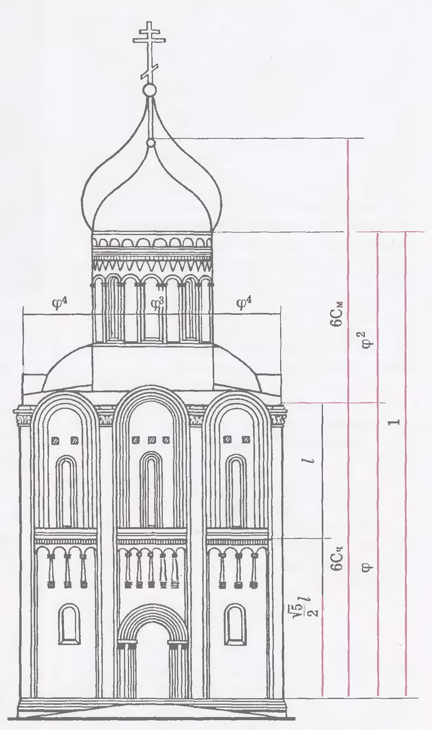
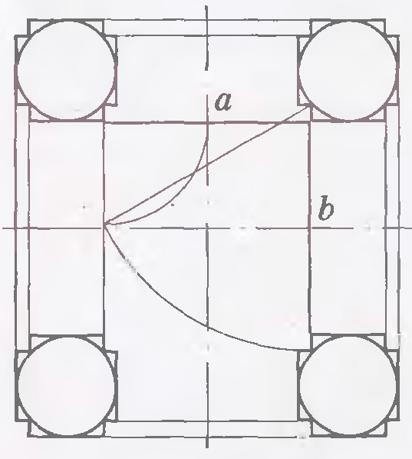
Церковь Покрова на Нерли, 1165 г.

